Slide 1


Charla INFORMATIVA
implantación del nuevo plan de estudios del GAT (curso 2026-2027)
RD822/2021

Slide 2
GRADO DE CUMPLIMIENTO DEL RD822/2021
TITULACIÓN:
Grado en Arquitectura Técnica
ÁMBITO DE ADSCRIPCIÓN DE LA TITULACIÓN:
2- Arquitectura, construcción, edificación y urbanismo, e ingeniería civil
REQUISITOS
1.- 60 créditos como mínimo de formación básica ⇒ 63 ECTS de formación básica.
2.- Al menos 30 ECTS vinculados al mismo ámbito de conocimiento en el que se inscribe el título.
Expresión Gráfica en la Edificación
Fundamentos de Materiales de Construcción
Fundamentos de Instalaciones
4.- 60 créditos de formación básica se ofertan en la primera mitad del plan de estudios ⇒ 1º y 2º curso
3.- Las materias de formación básica han de ser como mínimo de 6 ECTS ⇒ no cumple

Slide 3
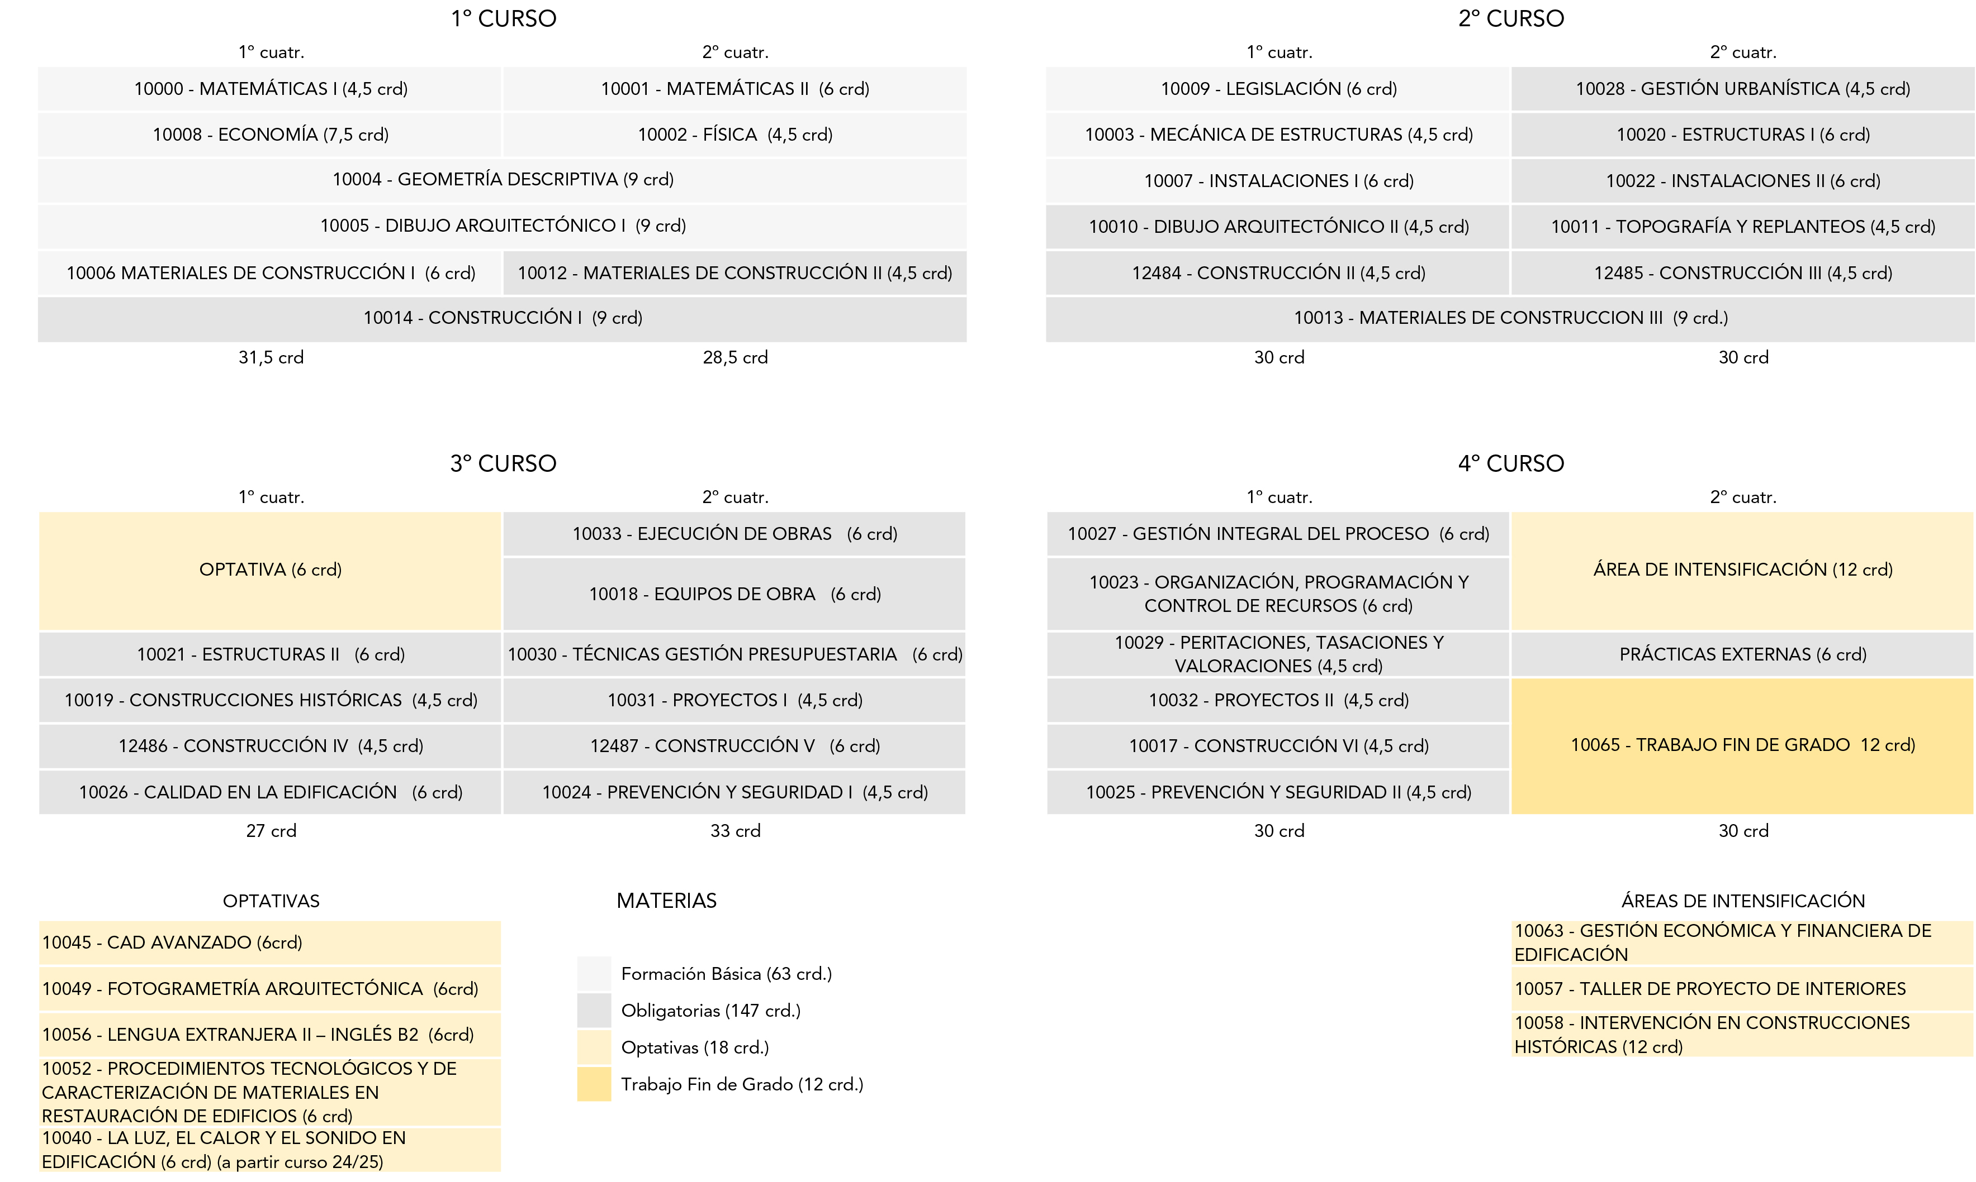
Implantación del NUEVO PLAN DE ESTUDIOS
GRADO en ARQUITECTURA TÉCNICA
Plan de estudios 2010. Actual

Slide 4
Implantación del NUEVO PLAN DE ESTUDIOS
GRADO en ARQUITECTURA TÉCNICA
Plan de estudios 2010. Actual

Slide 5
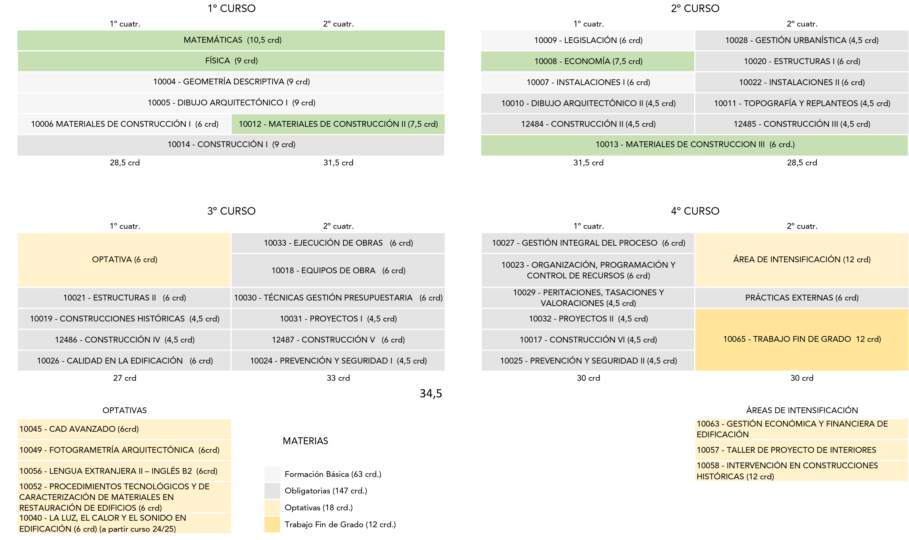
Implantación del NUEVO PLAN DE ESTUDIOS
GRADO en ARQUITECTURA TÉCNICA
Plan de estudios 2026. NUEVO

Slide 6
Implantación del NUEVO PLAN DE ESTUDIOS
GRADO en ARQUITECTURA TÉCNICA
Dudas Razonables
Extinción progresiva del plan antiguo
Cuando se implanta un nuevo plan de estudios en la UPV, ¿qué pasa con el plan antiguo y con los estudiantes que ya estamos en él?
El plan antiguo no desaparece de golpe, sino que se extingue progresivamente (curso a curso)
Durante ese tiempo, los estudiantes pueden seguir en él (aunque algunas asignaturas ya no tendrán docencia) o adaptarse al nuevo plan según cuadro específico.
ASIGNATURAS sin DOCENCIA en 2026/27
10000 | MATEMÁTICAS I | 4,5 | BASIC
10001 | MATEMÁTICAS II | 6 | BASIC
10002 | FÍSICA | 4,5 | BASIC
10012 | MATERIALES DE CONSTRUCCIÓN II | 4,5 | OB

Slide 7
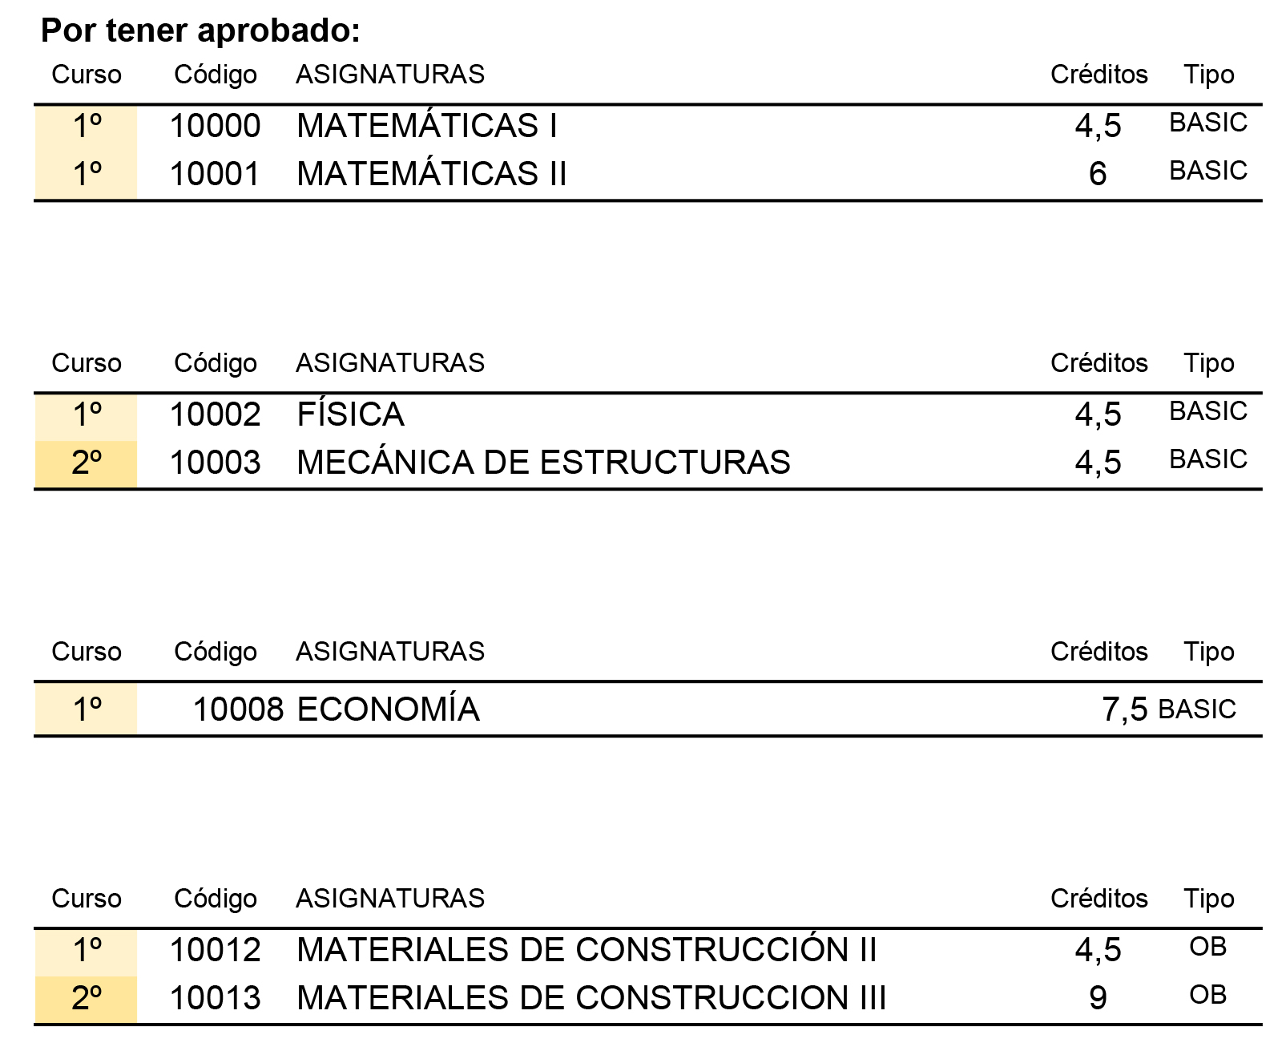
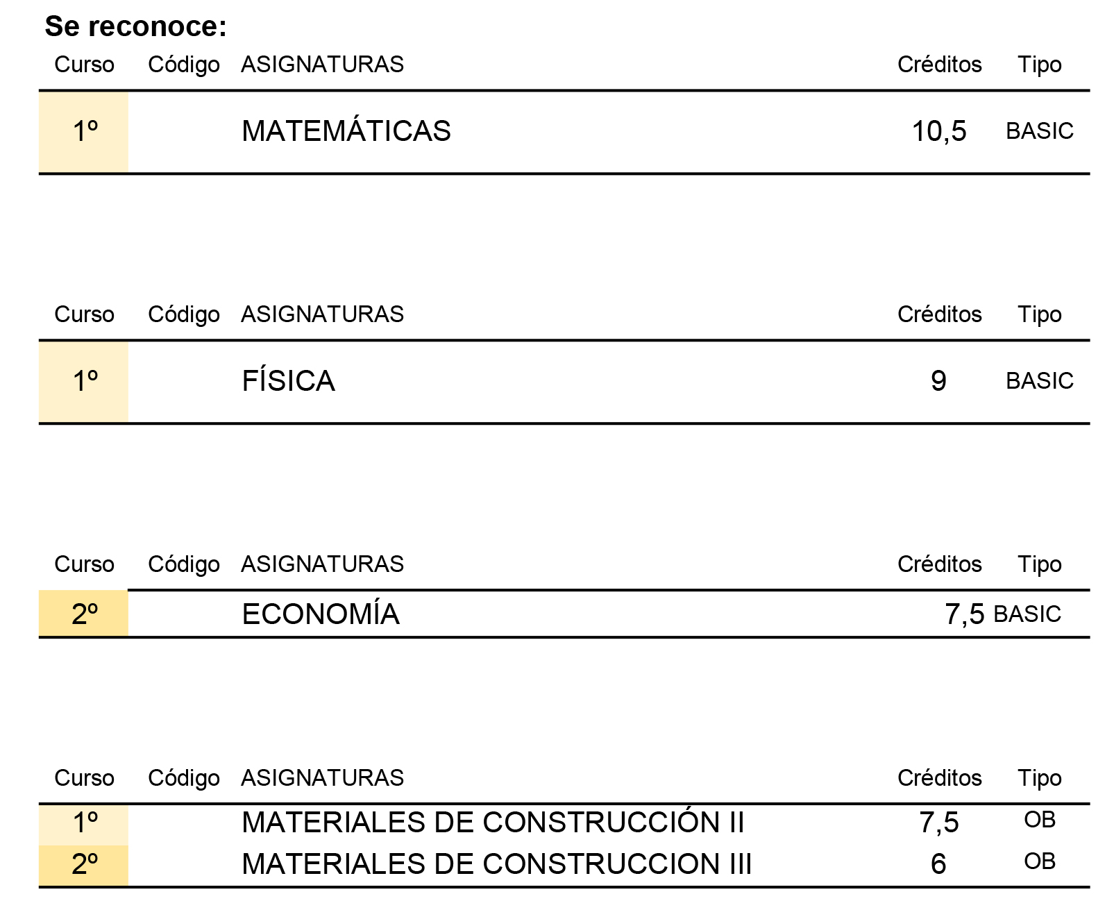
Implantación del NUEVO PLAN DE ESTUDIOS
GRADO en ARQUITECTURA TÉCNICA
Dudas Razonables
Extinción progresiva del plan antiguo
TABLA DE ADAPTACIÓN AL NUEVO PLAN DE ESTUDIOS DE GRADO EN ARQUITECTURA TÉCNICA
138.- Grado en Arquitectura Técnica (2010)
Escuela Técnica Superior de Ingeniería de Edificación (UPV)
238.- Grado en Arquitectura Técnica (2026)
Escuela Técnica Superior de Ingeniería de Edificación (UPV)
BLOQUE COMPLETO
BLOQUE COMPLETO
BLOQUE COMPLETO

Slide 8
Implantación del NUEVO PLAN DE ESTUDIOS
GRADO en ARQUITECTURA TÉCNICA
Dudas Razonables
Convivencia temporal de ambos planes
¿El próximo curso puedo adaptarme, aunque no tenga asignaturas afectadas por el cambio del plan de estudios?
Sí. De hecho es lo aconsejable ya que con el tiempo dejará de impartirse la docencia en cursos progresivos, aunque no es obligatorio.
Si ya he aprobado todas las asignaturas afectadas por el cambio y me adapto
¿me afecta de algún modo?
No, porque las asignaturas no afectadas no cambian
La extinción es progresiva, pero la implantación es de golpe
En este caso debes solicitarlo mediante poliConsulta que estará disponible en la web de la ETSIE www.etsie.upv.es, en la APP miUPV y en tu Intranet.
Plazo de solicitud de adaptación: del 18/05 al 09/07

Slide 9
Implantación del NUEVO PLAN DE ESTUDIOS
GRADO en ARQUITECTURA TÉCNICA
Dudas Razonables
Asignaturas sin docencia durante un periodo limitado
Si una asignatura deja de impartirse por el cambio de plan de estudios, ¿cuánto tiempo tendremos para poder matricularnos y aprobarla sin docencia?
Las asignaturas correspondientes a cursos de planes de estudio que inicien su extinción mantendrán su oferta sin docencia durante un curso académico adicional

Slide 10
Implantación del NUEVO PLAN DE ESTUDIOS
GRADO en ARQUITECTURA TÉCNICA
Dudas Razonables
Asignaturas sin docencia durante un periodo limitado
A pesar de esto
¿Puedo pedir tener docencia?
Depende:
Si no lo solicitas, sólo tienes derecho a evaluación final
En Automatrícula sólo podrás matricularte en el grupo SIN DOCENCIA
Se abrirá un plazo para solicitar el cambio a grupo de TARDES CON DOCENCIA
del 12 al 17/09 SÓLO PARA LAS SIGUIENTES ASIGNATURAS:
Construcción I
Dibujo Arquitectónico I
Geometría Descriptiva
Materiales de Construcción I
Economía

Slide 11
Implantación del NUEVO PLAN DE ESTUDIOS
GRADO en ARQUITECTURA TÉCNICA
Dudas Razonables
Asignaturas sin docencia durante un periodo limitado
A pesar de esto
¿Puedo pedir tener docencia?
Si se te concede el cambio de grupo deberás abonar el 100% de las tasas.
En las asignaturas sin docencia sólo se paga el 25%
Con posibilidad de docencia Sin posibilidad de docencia
Construcción I - Matemáticas I
Dibujo Arquitectónico I - Matemáticas II
Geometría Descriptiva - Física
Materiales de Construcción I - Materiales de Construcción II
Economía

Slide 12
Implantación del NUEVO PLAN DE ESTUDIOS
GRADO en ARQUITECTURA TÉCNICA
Dudas Razonables
Asignaturas sin docencia durante un periodo limitado
¿Que tipo de evaluación tienen las asignaturas sin docencia?
Examen al final de su periodo docente (cuatrimestral o anual)

Slide 13
Implantación del NUEVO PLAN DE ESTUDIOS
GRADO en ARQUITECTURA TÉCNICA
Dudas Razonables
Obligación final de adaptarse al nuevo plan
Si estoy matriculado en un plan que se se extingue, ¿cómo puedo decidir si me conviene más continuar sin docencia o adaptarme al nuevo plan de estudios?
La decisión es personal.
Consulta la: TABLA DE ADAPTACIÓN AL NUEVO PLAN DE ESTUDIOS DE GRADUADO EN ARQUITECTURA TÉCNICA
Puedes consultar tus dudas en Secretaría de la ETSIE mediante poliConsulta o poliCita

Slide 14
Implantación del NUEVO PLAN DE ESTUDIOS
GRADO en ARQUITECTURA TÉCNICA
Dudas Razonables
Obligación final de adaptarse al nuevo plan
¿Qué ocurre si no superamos una asignatura en esos cursos sin docencia una vez ha empezado la extinción del plan?
Debes adaptarte necesariamente al nuevo plan
CALENDARIO EXTINCIÓN 138- GRADO ARQUITECTURA TÉCNICA
CURSO 2026/2027 |  | 1º SIN DOCENCIA
CURSO 2027/2028 |  | 2º SIN DOCENCIA | 1º EXTINGUIDO
CURSO 2028/2029 |  | 3º SIN DOCENCIA | 1º Y 2º EXTINGUIDO
CURSO 2029/2030 |  | 4º SIN DOCENCIA | 1º, 2º Y 3º EXTINGUIDO
CURSO 2030/2031 |  | ADICIONAL TFG | 1º, 2º, 3º Y 4º EXTINGUIDO

Slide 15
Implantación del NUEVO PLAN DE ESTUDIOS
GRADO en ARQUITECTURA TÉCNICA
Algunos casos concretos
Adaptación al nuevo plan
1º caso: MATEMÁTICAS I aprobada y MATEMÁTICAS II Suspendida
(o al revés)
Si me adapto al Plan nuevo → Matrícula de Matemáticas (plan Nuevo)
La nota de las Matemáticas I o II aprobadas (plan Antiguo) no se guarda
Se debe cursar la asignatura completa con evaluación según guía docente
Al ser asignatura de plan Nuevo las tasas equivalen a 1º matrícula
Si no me adapto al Plan nuevo → Matrícula de Matemáticas I o II (la suspendida)
Matrícula sin docencia y sólo derecho a evaluación final

Slide 16
Implantación del NUEVO PLAN DE ESTUDIOS
GRADO en ARQUITECTURA TÉCNICA
Algunos casos concretos
Adaptación al nuevo plan
2º caso: FÍSICA aprobada y MECÁNICA DE ESTRUCTURAS (2º) Suspendida o no cursada
Si me adapto al Plan nuevo → Matrícula de Física (plan Nuevo)
La nota de Física (plan Antiguo) no se guarda
Se debe cursar la asignatura completa con evaluación según guía docente
Al ser asignatura de plan Nuevo las tasas equivalen a 1º matricula
Si no me adapto al Plan nuevo → Matrícula de Mecánica como hasta ahora (plan Antiguo)

Slide 17
Implantación del NUEVO PLAN DE ESTUDIOS
GRADO en ARQUITECTURA TÉCNICA
Algunos casos concretos
Adaptación al nuevo plan
2º caso: FÍSICA aprobada y MECÁNICA DE ESTRUCTURAS (2º) Suspendida o no cursada
Si me adapto al Plan nuevo → Matrícula de Física (plan Nuevo)
La nota de Física (plan Antiguo) no se guarda
Se debe cursar la asignatura completa con evaluación según guía docente
Al ser asignatura de plan Nuevo las tasas equivalen a 1º matricula
Si no me adapto al Plan nuevo → Matrícula de Mecánica como hasta ahora (plan Antiguo)

Slide 18
Implantación del NUEVO PLAN DE ESTUDIOS
GRADO en ARQUITECTURA TÉCNICA
Algunos casos concretos
Adaptación al nuevo plan
3º caso: FÍSICA suspendida o y MECÁNICA DE ESTRUCTURAS (2º) aprobada
Si me adapto al Plan nuevo → Matrícula de Física (plan Nuevo)
La nota de Mecánica de Estructuras (plan Antiguo) no se guarda
Se debe cursar la asignatura completa con evaluación según guía docente
Al ser asignatura de plan Nuevo las tasas equivalen a 1º matricula
Si no me adapto al Plan nuevo → Matrícula de Física (plan Antiguo) sin docencia y sólo derecho a evaluación final

Slide 19
Implantación del NUEVO PLAN DE ESTUDIOS
GRADO en ARQUITECTURA TÉCNICA
Algunos casos concretos
Adaptación al nuevo plan
4º caso: FÍSICA suspendida o y MECÁNICA DE ESTRUCTURAS (2º) suspendida
Si me adapto al Plan nuevo → Matrícula de Física (plan Nuevo) con docencia según guía docente
Al ser asignatura de plan Nuevo las tasas equivalen a 1º matricula
Si no me adapto al Plan nuevo → Matrícula de Física (plan Antiguo) SIN docencia y sólo derecho a evaluación final
Matrícula de Mecánica de Estructuras (plan Antiguo) CON docencia según guía docente

Slide 20
Implantación del NUEVO PLAN DE ESTUDIOS
GRADO en ARQUITECTURA TÉCNICA
Algunos casos concretos
Adaptación al nuevo plan
5º caso: MATERIALES DE CONSTRUCCIÓN II suspendida y MATERIALES DE CONSTRUCCIÓN III (2º) aprobada
PLAN ANTIGUO (ACTUAL)
PLAN NUEVO
2º | 10013 | MATERIALES DE CONSTRUCCION III | 9 | OB |  |  | 2º |  | MATERIALES DE CONSTRUCCION III | 6 | OB
Si me adapto al Plan nuevo → Matrícula de Materiales de Construcción II (plan Nuevo) con docencia según guía docente
Se te adapta Materiales de Construcción III (plan Nuevo)
Si no me adapto al Plan nuevo → Matrícula de Materiales de Construcción II (plan Antiguo) SIN docencia y sólo derecho a evaluación final

Slide 21
Implantación del NUEVO PLAN DE ESTUDIOS
GRADO en ARQUITECTURA TÉCNICA
Algunos casos concretos
Adaptación al nuevo plan
El reconocimiento en el plan nuevo es por bloque
6º caso: MATERIALES DE CONSTRUCCIÓN II aprobada y MATERIALES DE CONSTRUCCIÓN III (2º) suspendida
PLAN ANTIGUO (ACTUAL)
PLAN NUEVO
BLOQUE COMPLETO
Si me adapto al Plan nuevo → Matrícula de Materiales de Construcción II y Materiales de Construcción III (plan Nuevo) con docencia según guía docente
No se guarda la nota de Materiales de Construcción II
Si no me adapto al Plan nuevo → Matrícula de Materiales de Construcción III (plan Antiguo) CON docencia según guía docente

Slide 22
Implantación del NUEVO PLAN DE ESTUDIOS
GRADO en ARQUITECTURA TÉCNICA
Algunos casos concretos
Adaptación al nuevo plan
Pasa a 2º curso
7º caso: ECONOMÍA suspendida
Si me adapto al Plan nuevo → Matrícula de Economía (plan Nuevo) con docencia según guía docente
Si no me adapto al Plan nuevo → Solo un examen final
2 tipos de matrícula de Economía
- opción 1: sin docencia y sólo derecho a evaluación final
- opción 2: con docencia en horario de clases de Economía del plan Nuevo

Slide 23
Charla INFORMATIVA
implantación del nuevo plan de estudios del GAT (curso 2026-2027)
RD822/2021

